Slide 1
Pleje og observation af patienten med udskillelses-problemer
Modul G
Notes:
Tag følgende ting med ind i klasselokalet:
Modulmappen
Ting, der skal findes frem til øvelserne:

Slide 2
Læringsmål for pleje og observation af patienten med udskillelsesproblemer
At kursisterne får kendskab til de teoretiske og praktiske færdigheder, som det er nødvendigt at besidde i forbindelse med observationer og pleje af patienten med udskillelsesproblemer

Slide 3
CASE - RAPPORTEN
Du skal passe A. Thomsen på 85 år, der blev indlagt for 3 dage siden med mavesmerter og sivende diarré, formentlig forårsaget af svær forstoppelse.
Får diverse laksantia og ligger med ble. Har desforuden KAD til dagligt.
Thomsen har også flere gange brokket sig over kvalme i forbindelse med smerter og måltider. Har én enkelt gang kastet op.
BT 125/90, puls 98, SAT 95, RF 14, Tp 37.8, GCS 15.
Din opgave er at hjælpe Thomsen med personlig hygiejne og skifte hans ble ved behov.
Du må også meget gerne nøde ham til at drikke og mobilisere.
Notes:
Kursisterne skal her skrive ned på et stykke papir de informationer de får her, thi sliden forsvinder.
Og sådan er det i alle case/rapporter fremover.
De må gerne spørge Jer ud, hvis de mangler nogle informationer.
Yderligere oplysninger, der kan spørge ind til kan bl.a. være – (I må også meget gerne digte selv):
Thomsen har SPV-vagt, da han skal have hjælp til det meste.
BT, puls, SAT, RF og tp skal måles en gang i vagten.
Thomsen skal bl.a. have hjælp til at komme i bad. Han har sivende afføring og ligger med ble. Et brusebad vil gøre godt.
OBS katheter pleje er nok lettest inde i sengen.
Desforuden skal du motivere ham til at drikke og mobiliere, så han kan få gang i maven. Han får Movicol – der ligger et brev med Movicol inde på han sengebord, som du gerne må give ham i et glas vand.
SPV-vagten må gerne forlade stuen, hvis det er sikkert.
Pauser efter aftale.
Når modulet her er næsten færdig, skal de overdrage patienten til hinanden. Derom senere.

Slide 4
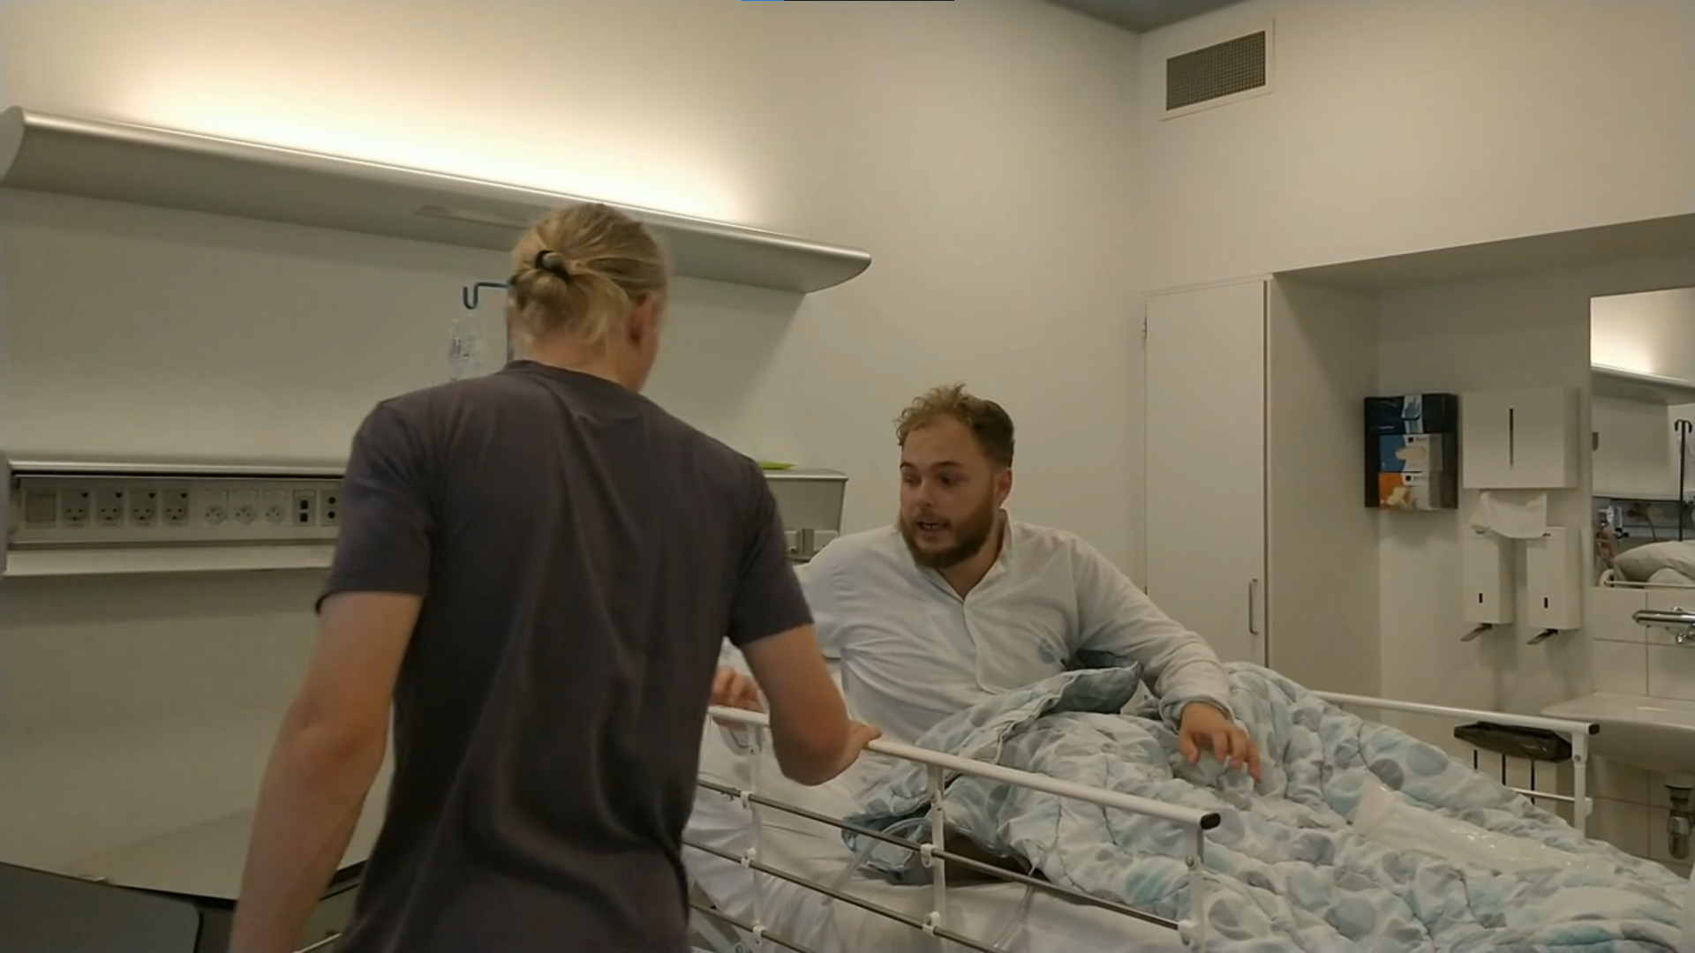
VIDEOKLIP
PLEJE OG OBSERVATION AF
PATIENTEN MED UDSKILLELSES-PROBLEMER
Notes:
Sæt markøren på nederste del af sliden – højreklik på linket - tryk på åben link

Slide 5
Hvilke behovsområder/problemer har patienten – dels ud fra rapporten dels ud fra videoen?
Notes:
Kursisterne skal skrive på næste slide, som bliver udleveret. Om det er plenum eller gruppearbejde bestemmer I selv. Jeg ved ikke, hvad der fungerer bedst.

Slide 6
BEHOVSOMRÅDER
Hvad er der af behovsområder / problemstillinger? | Hvad kan årsagen være? | SPV-opgaver
Notes:
Behovsområder:
Mavesmerter
Diarré
Obstipation
KAD
Ble
Urolig – på vej ud af sengen
Ildelugtende urin
Årsager:
Obstipationsdiarré
UVI
Dehydreret?

Slide 7
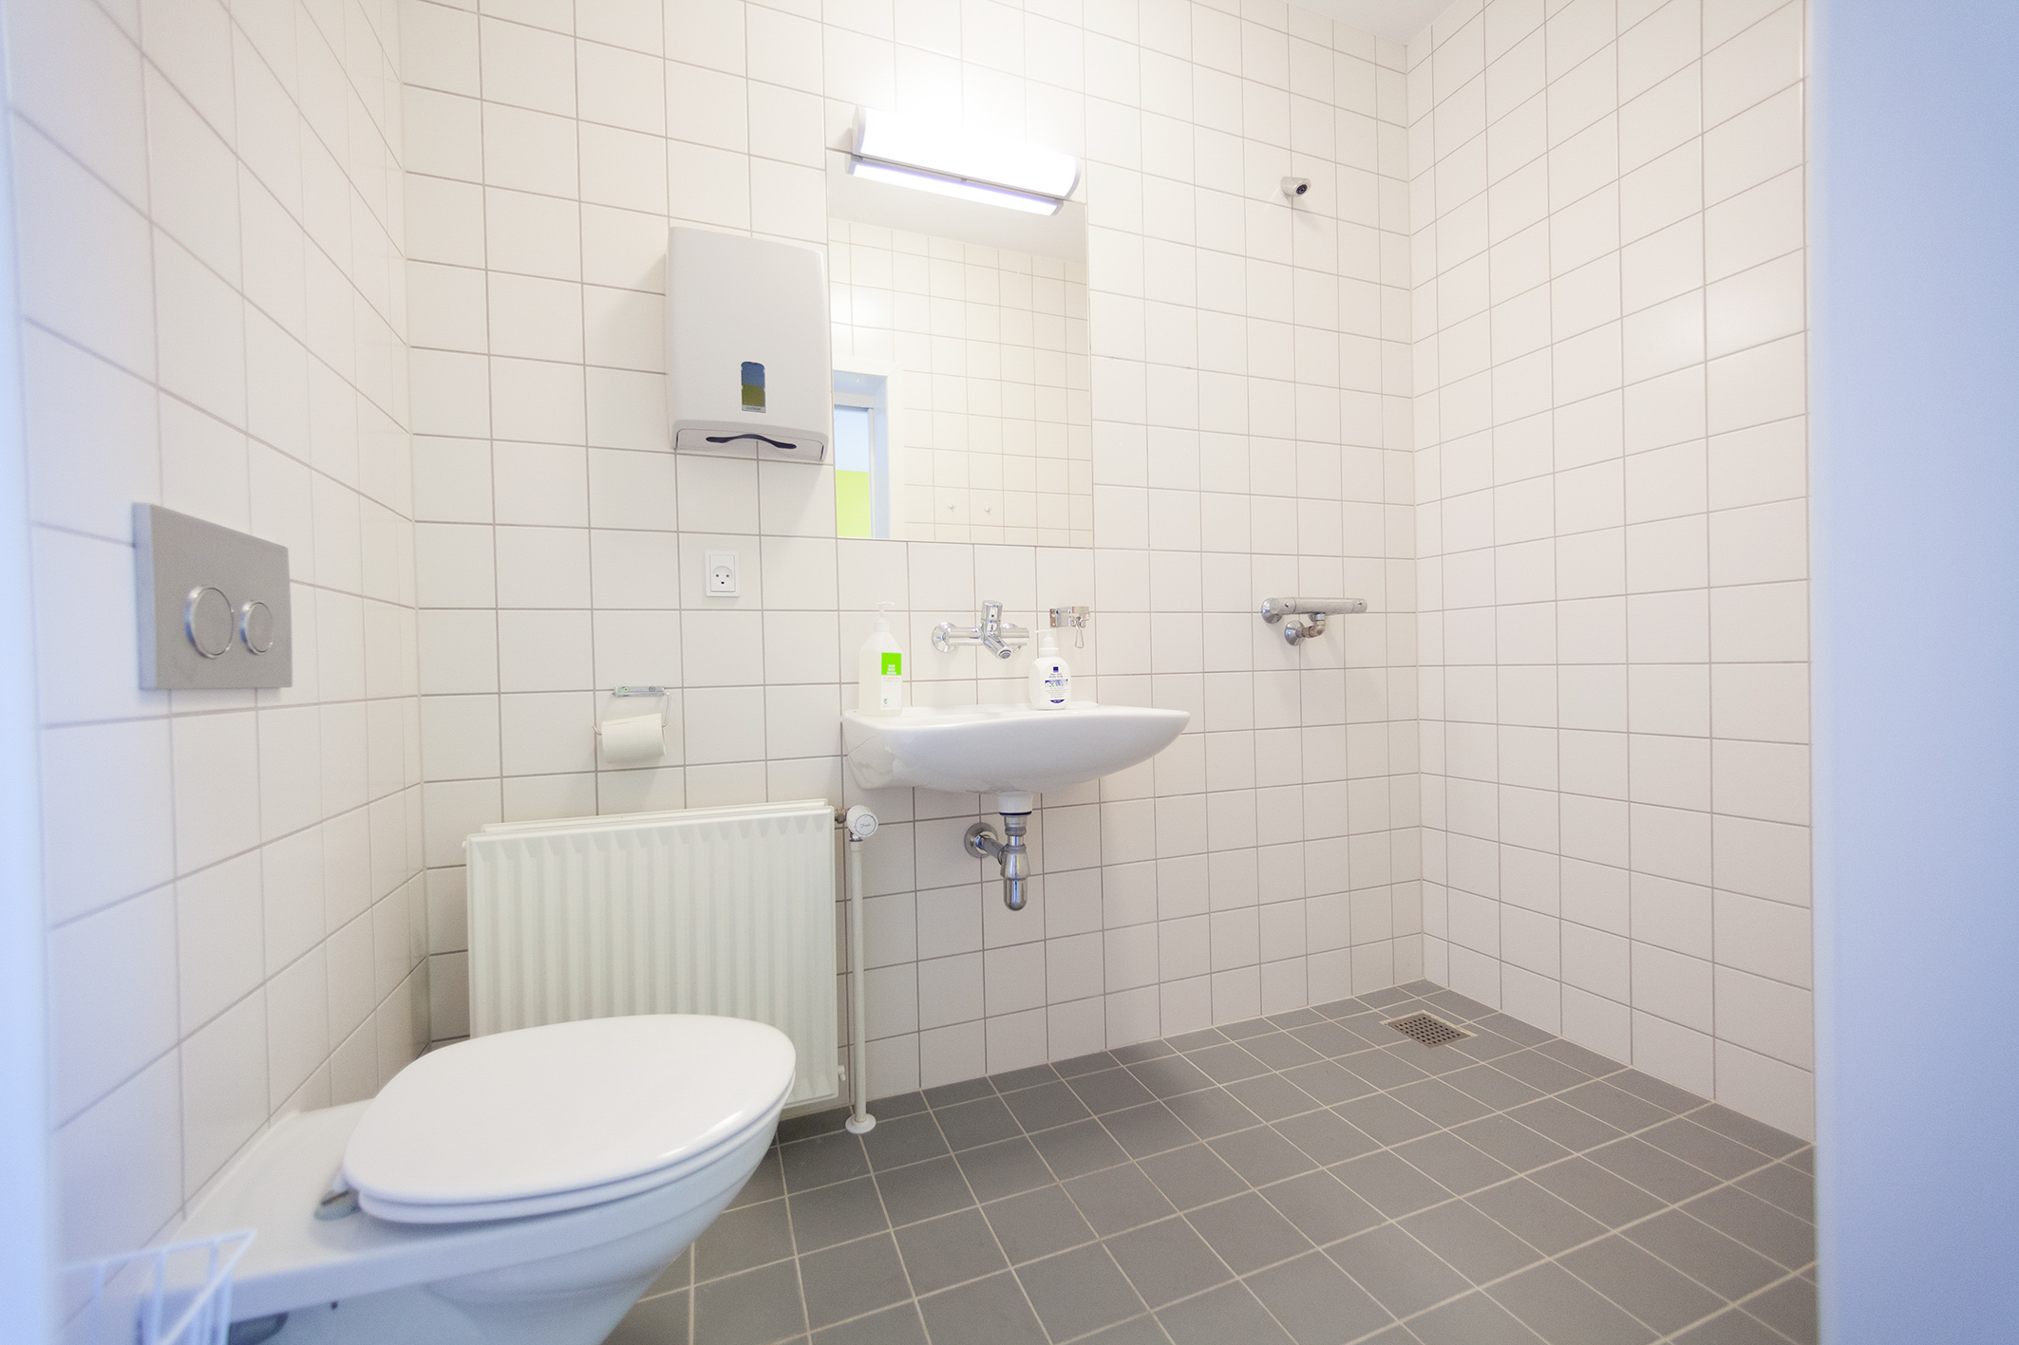
Udskillelser
Observationer:
        Mængde
        Farve
        Konsistens
        Lugt
  Etik og opførsel:
      Tabubelagt for patienten
      Vigtigt at vi opfører os professionelt
Notes:
Anuri
Ingen urin
Polyuri
Forøget urinmængde
Mørke gul
Koncentreret urin/ dehydrering
Porterfarvet
Leversygdom
Lys
Væskeoverskud
Rød
Blodtilblanding
Skummende
Protein i urinen
Grumset
UVI

Slide 8
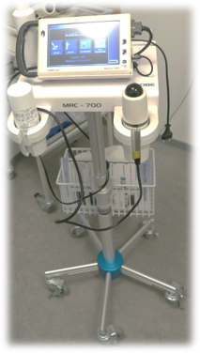
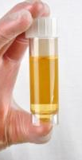
Urin
Mængde:
Vandladningstrang kommer ved ca 300-350 ml urin i blæren
Blæren kan dog rumme op til 1 liter.
Normal diurese er 40-60 ml/timen eller 1-1½ liter i døgnet
            Anuri = ?
          Polyuri = ?
Farve:
Mørke gul = ?
Porterfarvet = ?
Lys = ?
Rød = ?
Konsistens:
Skummende = ?
Grumset = ?
Lugt:
Grimt = ?
Sødt = ?
Notes:
Anuri
Ingen urin
Polyuri
Forøget urinmængde
Mørke gul
Koncentreret urin/ dehydrering
Porterfarvet
Leversygdom
Lys
Væskeoverskud
Rød
Blod tilblanding
Skummende
Protein i urinen
Grumset
UVI

Slide 9
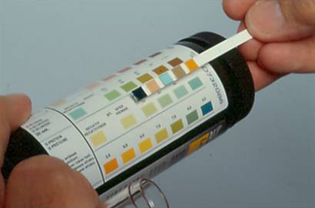
Urin
Urinstix:
Hvordan?
U-stix anvendes ikke længere!
Hvilke oplysninger kan man få?
Notes:
En undersøgelse SPV-vagterne let kan udføre.
Hvordan:
Brug handsker
Frisk ladt urin i plastbæger / rent bækken / kolbe
Dyp strimlen i urin → aftørres med papir
Sammenlign farver efter angivne tidsintervaller
KAD
Hvilke oplysninger kan man få:
Proteinuri (↓ nyrefunktion)
Glucosuri (DM)
Hæmaturi (KAD, UVI, Cancer)
Ketonuri (DM)
Leucocytter (UVI)
Nitrit (UVI)

Slide 10
UVI - Urinvejsinfektion
Årsag
Symptomer
Behandling
KAD
Dårlig nedre hygiejne
Incontinens
Residualurin
Dehydrering
Andre årsager?
Hyppig vandladning
Svie ved vandladning
Plumret urin
Ildelugtende urin
Evt. blodig urin
Afkræftet patient
Evt. konfus patient
Evt. feber
↑ Væske
Tranebærsaft
Nedre hygiejne
Hyppig bleskift
Sidde op ved bækkengivning
Medicin
Notes:
Tranebærsaft:
Saften forhindrer cirka halvdelen af de typer bakterier, som kan føre til blærebetændelse, i at sætte sig fast blæreslimhinden.
Resten af bakterierne virker det ikke på«, siger professor Niels Høiby, professor (politikken 2009)
Derfor er der lidt diskussion om det virker – men det skader ikke (og de får jo væsken)

Slide 11
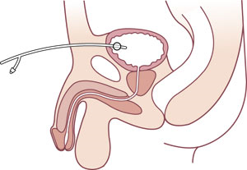
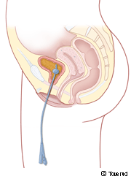
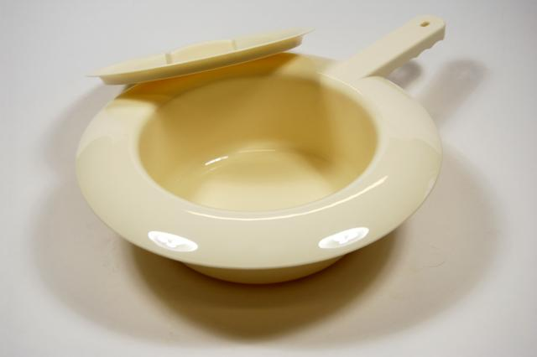
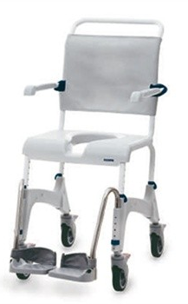

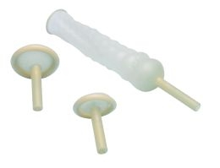
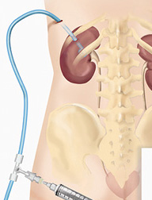
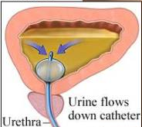
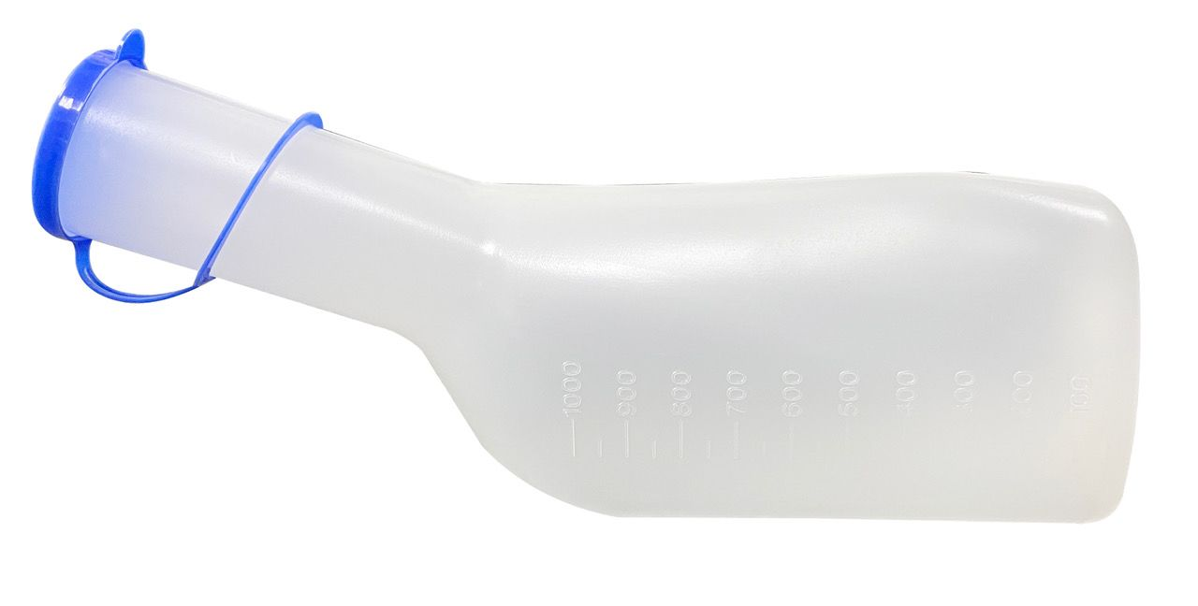
HJÆLPEMIDLER TIL VANDLADNING
Bækken / kolbe
Bækkenstol
Ble
Uridom
KAD/RIK/SIK
Suprapubisk katheter Nefrostomi katheter
Notes:
Bækken/kolbe:
Bækkenstol:
Vigtigt at låse den!
Ble:
Lad ALDRIG en patient tisse i bleen, fordi man har travlt.
Uridom:
KAD/RIK/SIK:
Katheter á demeure / Ren intermitterende kateterisation / Steril intermitterende kateterisation
Suprapubis/nefrostomi:

Slide 12
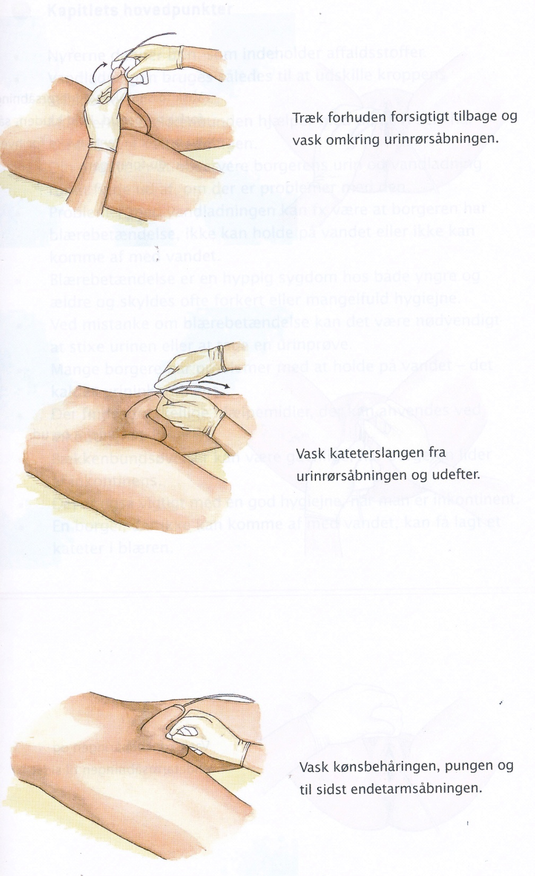
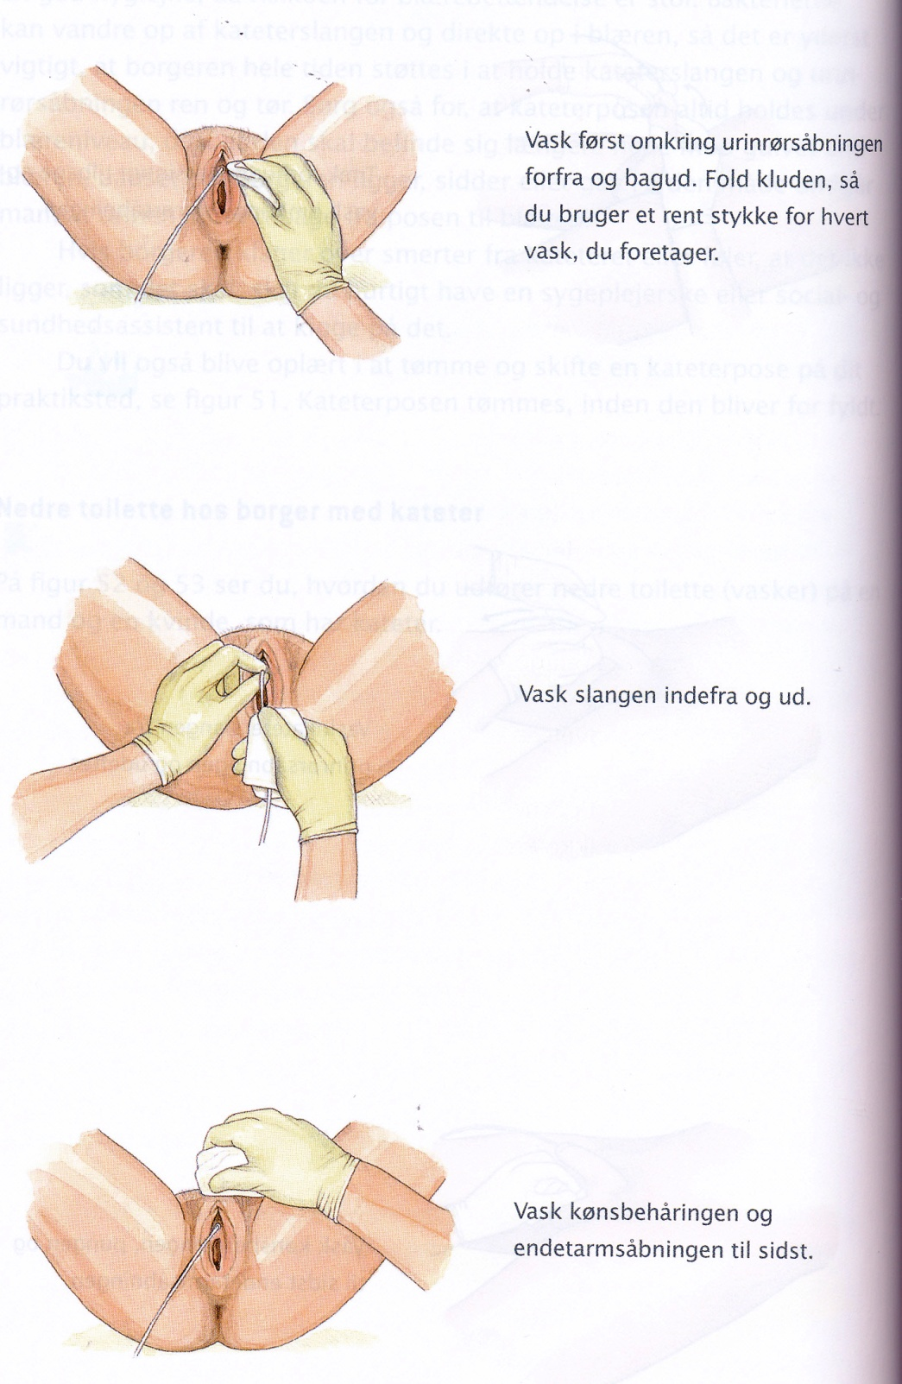
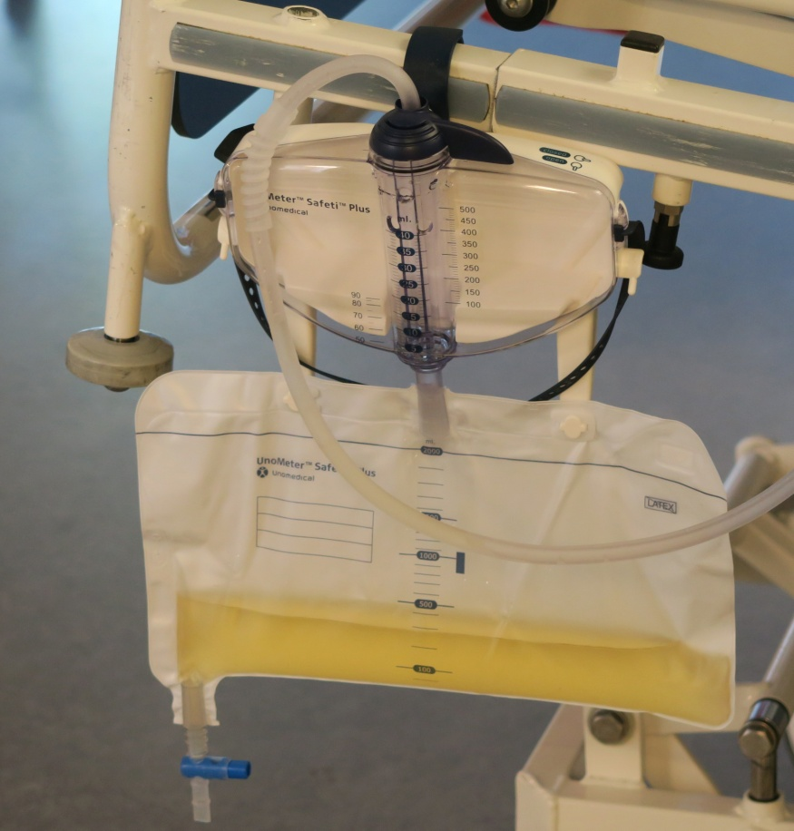
KAD
Billeder fra Sosu Trin 1 s. 154
Vask omkring urinrørsåbningen – forfra og bagud
Træk forhuden forsigtigt tilbage og vask omkring urinrøret
Vask kath.slangen indefra og udefter.
Vask kath.slangen indefra og udefter
Vaske kønsbehåringen og til sidst omkring endetarmen
Vask kønsbehåringen og til sidst omkring endetarmen
Notes:
KAD:
Soigneres dagligt.
Undgå afklemning af katheterslangen – Ved afklemning klager patienterne tit over, at de skal tisse.
Undgå at skille katheterslange og pose unødigt – det øger risikoen for infektioner
Urinposen tømmes ved behov via en bundventil – aftørres med engangsserviet. Husk at lukke bundventilen igen.
Posen skiftes 1 gang ugentlig eller efter behov.
Demonstration af Katheterpose – evt i ”praksisrummet”

Slide 13
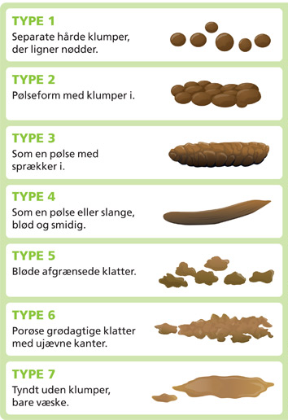
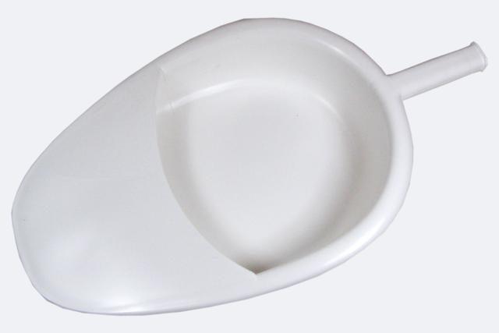
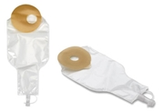
AFFØRING
  Mængde
  Farve
  Konsistens
  Lugt
  Etik
Notes:
Hyppighed:
Fra 3 gange om dagen til hver 3. dag. Obs patientens normale afføringsmønster
Farve:
Brun = normal (pga bilirubin)
Lys/kitfarvet = Galdevejsobstruktion
Sort – klistret = Melæna (fordøjet blod)
Sort – mat = Jerntilskud
Rød = Blødning
Konsistens:
Gennemgang af Bristolskalaen
Inkontinens:
Kan skyldes lammelser, demens, sygdomme i nervesystemet m.m.
Obs
Opøve fast afføringsmønster
Ble?
Fækalpose?
Etik:
Tabubelagt
Ildelugtende
Lyde
Skal håndteres professionelt
sende medpatienter/pårørende ud, udluftning, affald fjernes fra stuen, giv patienten mulighed for at vaske hænder.

Slide 14

Obstipation og diarré
OBSTIPATION:
Forlænget tarmpassage → ↑ absorption af væske.
Ved massiv obstipation kan der observeres tyndt sivende afføring→ obstipationsdiarré.
Årsager Komplikationer Behandling
DIARÉ: For hurtig tarmpassage → ↓ absorption af væske
Årsager Komplikationer Behandling
Notes:
Obstipation
Årsager:
Ændrede toiletforhold
Sengeleje / immobilisation
Dehydrering
Medicin (morfin → nedsætter tarmperistaltikken → forlænget ophold i tarmen → ↑ reabsorption af væske
Mekaniske årsager (ex. Kræft)
Komplikationer:
Rifter
Hæmorider
Madlede
Opkastninger / oppustethed
Smerter
Behandling:
Kost – fiber, svesker, tørret frugt
Væske
Mobilisering
Faste toilettider
Gøre situationen så komfortabel for patienten som mulig
Laksantia
Diaré
Årsager:
Infektioner
Betændelser
Sygdomme
Medicin
Komplikationer:
Dehydrering
Underernæring
Behandling:
Medicin
Væske

Slide 15
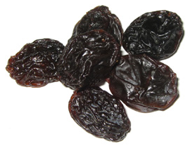
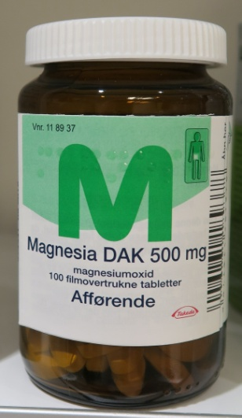
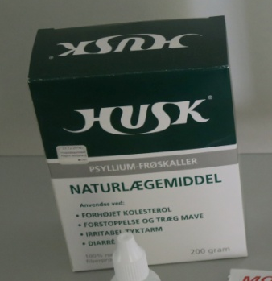
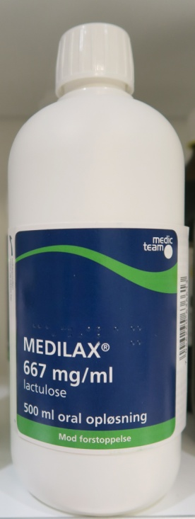
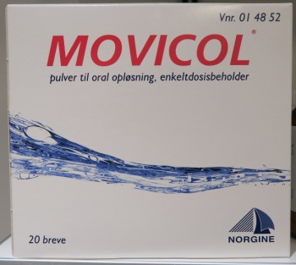
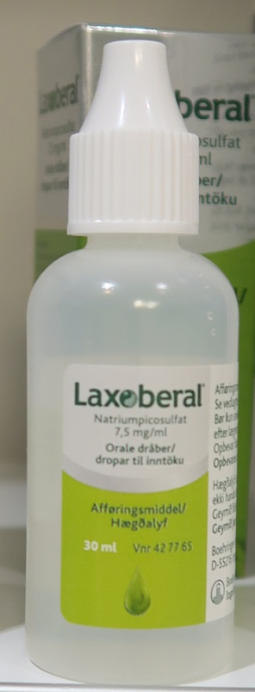
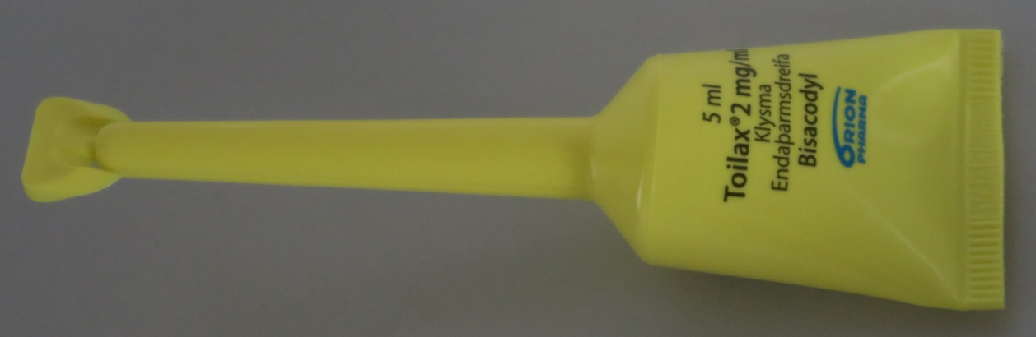
LAKSANTIA
Volumenforøgende laksantia:
Indeholder fibre, som optager vand og derved øger tarmindholdets volumen.
Husk (loppefrøskaller), svesker
Osmotiske laksantia:
Binder vand. Virker både blødgørende og volumenøgende.
Movicol, Laktulose, Magnesia
Peristaltikfremmende laksantia:
Stimulere tarmperistaltikken, primært i colon.
Kan gives oralt eller rektalt.
Klyx, Dulcolax, Laxoberal

Slide 16
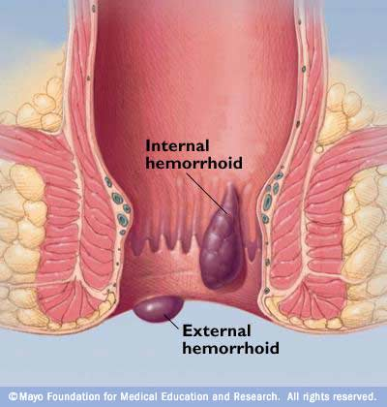
HÆMORIDER
Årsager
Symptomer
Sygepleje
Notes:
Hæmorider er varikøse udvidelser af analkanalens vener.
De kan både være interne og externa.
Årsager:
Stillesiddende arbejde
Obstipation og diarré
Venøs stase pga levercirrhose og graviditet
Symptomer:
Kløe og smerter i analkanalen
Perianal fugtighed
Blødning
Behandling:
Salve eller stikpiller
Operation
Sygepleje:
Patienten må ikke blive obstiperet
Smertestillende salve
God nedre hygiejne
OBS temperaturmåling

Slide 17
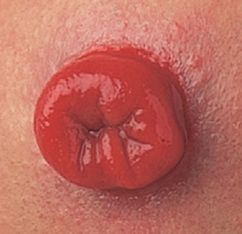
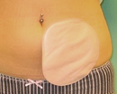
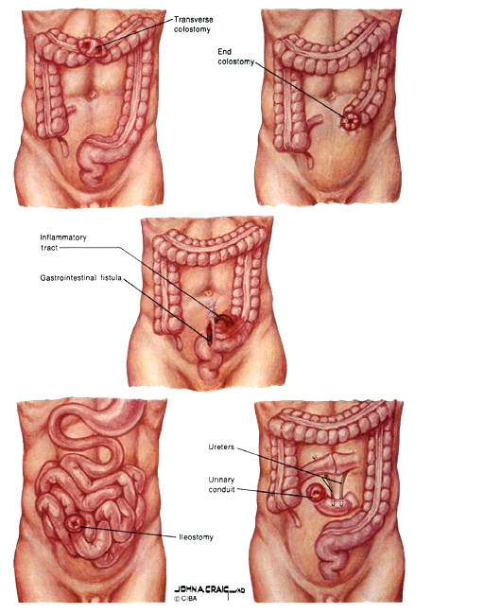
STOMI
Stomi
Ileostomi
Colostomi
Tyndtarmen
Afføringen er tynd
Tyktarmen
Afføringen er normal
Tarmen føres ud gennem bugvæggen
Årsager kan bl.a. være kræft, betændelse eller tarmslyng
Posen klæbes over stomien.
Mange forskellige typer
Notes:
Stomi:
Kan være grænseoverskridende for såvel patienten som SPV-vagten.
SPV-opgaver:
Tømme posen
Vask omkring stomien ved poseskift
Hudpleje omkring stomien.
Ileostomi:
Hvis hele tyktarmen er fjernet. Aff. er tynd, fordi den ikke har været igennem reabsorptionsprocessen
Colostomi

Slide 18

OPKASTNING
ÅRSAGER:
  Medicin, smerter, obstipation, lavt blodsukker, irritation i maveslimhinden, madforgiftning, svimmelhed.
OBSERVATION AF OPKAST:
Mængde:
  Estimer mængde til væskeskema
Farve:
  Grønligt = Galdetilblandet
  Rødt = Frisk blødning
Konsistens:
  Kaffegrumslignende/trevlet = Gammelt blod fra maven
  Rester af tabletter = Vurdering om ny medicin
PLEJE:
  Forlad ikke patienten
  Hjælp patienten til optimal sidestilling
  Hav noget at kaste op i tilgængeligt
  Tilbyd vand og mundpleje efter
Notes:
Mængde:
Vigtigt, at notere sig mængden (ca), da patienten kan miste meget væske og elektrolytter, som skal erstattes.
Lejring:
Godt at sidde op
Dårlige eller bevidsthedssvækkede patienter skal lejres på siden, for at undgå aspiration til lungerne. Opkast i lungerne kan medføre en kemisk lungebetændelse (farlig)
Tandprotesen:
Risiko for, at patienten kan miste sin tandprotese med opkastet, når det kasseres - OBS

Slide 19
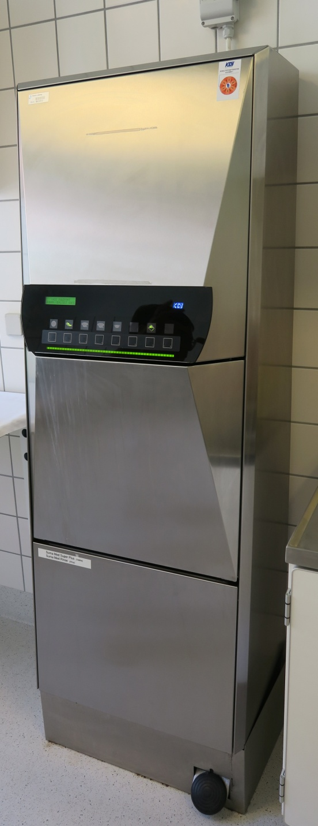
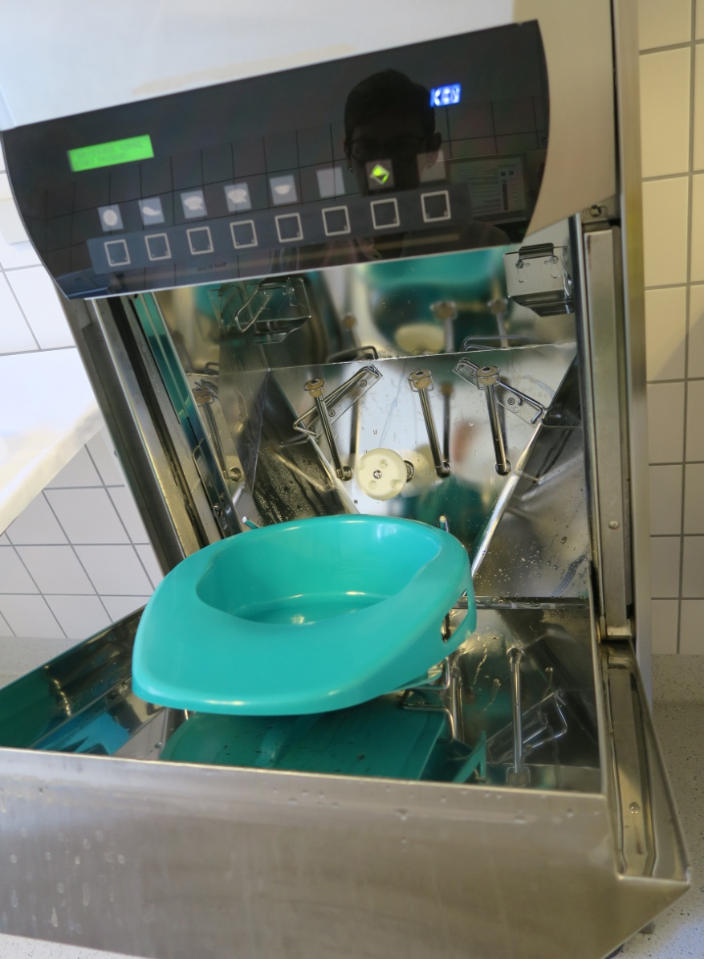
Bortskaffelse af udskillelser
Bækkenkoger

Slide 20
OVERLEVERING AF RAPPORT
Hvad og hvordan vil I give rapporten videre til den SPV-vagt, der skal overtage vagten.
Hvad er vigtigt?
Notes:
Udlever den laminerede overleveringsrapport
Hver anden kursist får udlevet en rapport om, hvordan patienten har det nu. (den laminerede udgave, som ligger i modulmappen) Husk at få dem tilbage igen.
Dem, der ikke har fået udleveret rapport, skal tage imod og udspørge i forhold til hvad de har brug for at få at vide. De skal anvende Rapport/forventningsafstemningen fra deres lille Minihåndbog

Slide 21
KURSIST CASE

